Slide 1
Paprasti skaičiavimai naudojant „Excel“ ir „Calc“

Slide 2
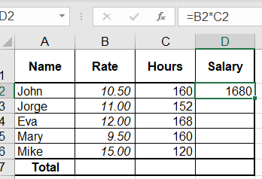
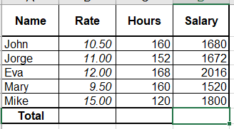
Aritmetinė funkcija (I)
Bet koks skaičiavimas prasideda ženklu «=«
Langelyje D2 įveskite = B2*C2 ir paspauskite Enter. Grįžti žymeklį į langelį D@
Ką matai kameroje?
Ką matote „Komandinėje“ eilutėje?
Dešiniajame apatiniame langelio kampe D2 raskite aktyvų tašką, kai žymeklis tampa
Paspauskite kairįjį pelės klavišą, palaikykite ir patraukite žemyn, kol langelis D2, tada atleiskite
Paspauskite Anuliuoti (Ctrl+Z) ir pakartokite kopijavimą

Slide 3
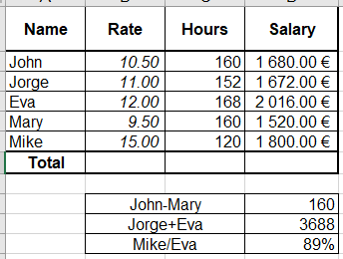
Aritmetinė funkcija (II)
Apskaičiuokite atlyginimo skirtumą tarp Jono ir Marijos
Apskaičiuokite sumą, kurią Jorge ir Eva gavo kartu
Apskaičiuokite Mike atlyginimą procentais nuo Evos atlyginimo (padalinkite Mike atlyginimą su Eva atlyginimu ir formatu kaip Namai/ Skaičiai/ Procentinis stilius)
Formuokite visus atlyginimus naudodami „Pagrindinis“/ „Skaičius“/ „Apskaitos numerio formatas“ ir padarykite stulpelį, kad jis atitiktų rezultatą
Dukart spustelėkite „Sheet1“ ir pervadinkite jį į aritmetiką

Slide 4
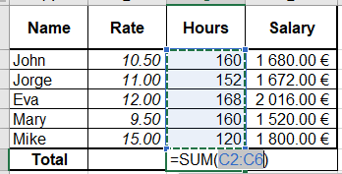
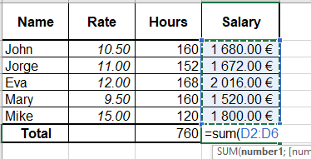
Funkcijų suma sumoms apskaičiuoti
Pasirinkite langelį C7 ir naudokite komandą Namai/ Redagavimas/ Suma ir paspauskite „Enter“
D7 langelyje tipas = suma (
Pasirinkite langelius D2: D6
spustelėkite D2 ir laikykite nuspaudę kairįjį klavišą D6
Arba spustelėkite D2, paspauskite ir palaikykite „Shift“ klavišą ir rodykle žemyn pereikite prie D6
Uždarykite skliaustus ir paspauskite „Enter“

Slide 5
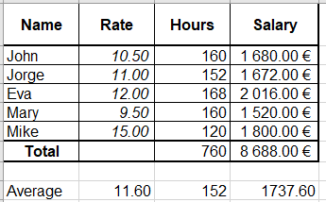
Vidutinis
B9 įrašyt = vid
Dukart spustelėkite AVERAGE
Pasirinkite langelius B2: B6
Uždarykite skliaustus ir paspauskite „Enter“, kad apskaičiuotumėte vidutinį tarifą
Nukopijuokite formulę, kad apskaičiuotumėte vidutines valandas ir atlyginimus
Sumažinkite dešimtainių skaičių per vidutines valandas

Slide 6
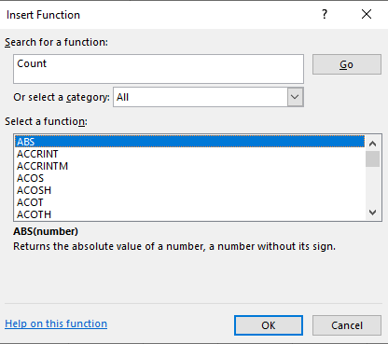
Skaičiuoti skaičius (I)
Funkcijų skaičius skaičiuoja langelius, kuriose yra skaičių
Ši funkcija neskaičiuoja langelių, kuriuose yra teksto
Funkcijos CountA skaičiuoja langelius, kuriose yra skaičiai ir tekstas (skaičiuoja viską)
Naudokime vedlio turimą formulę/ formulės biblioteką/ įterpimo funkciją
Ieškodami funkcijos tipo skaičiaus, spustelėkite Eiti, tada Gerai

Slide 7
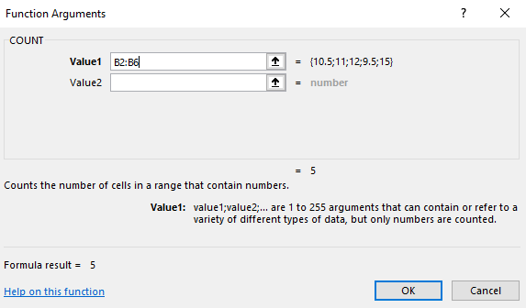
Skaičiuoti skaičius(II)
Norėdami suskaičiuoti darbuotojų skaičių, galime naudoti bet kurį iš stulpelių, kuriuose yra skaičiai - Įkainis, Valandos, Atlyginimas, tačiau ši funkcija neveiks stulpelio pavadinime
Lauke Value1 pasirinkite diapazoną, kurį norite suskaičiuoti (B2: B6)
Rezultatą jau matote
Spustelėkite Gerai
Norint suskaičiuoti įrašų skaičių stulpelyje Pavadinimo funkcija, reikia naudoti CountA

Slide 8
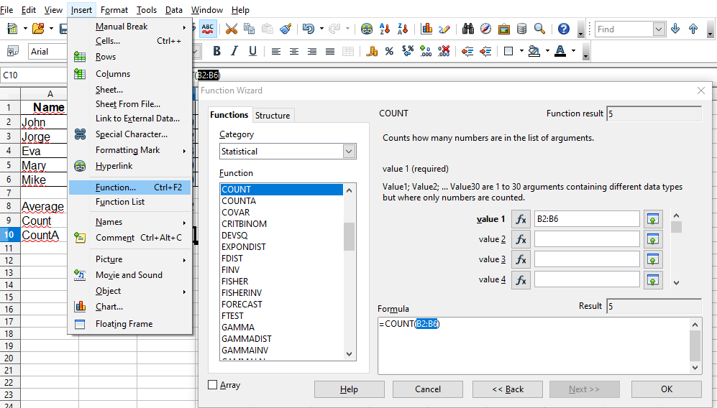
Funkcijų vedlys „Calc“
„Calc“ funkcijų vedlys yra įterpimas/ funkcija
Gana panašus į „Excel“ vedlį, tik norėdami rasti reikiamą funkciją, turite naršyti ilgą sąrašą

Slide 9
Netikėk savo akimis!
Įveskite į langelį F2 12.34567
Nukopijuokite šį skaičių į langelį F3 ir Namai/ Skaičius/ Sumažinti dešimtainį sumažėjimą po kablelio iki 2 ženklų
Ląstelėje F4 įveskite formulę = apvalus (F2; 2), kur F2 reiškia skaičių, o 2 - rodomus dešimtainius skaičius.
Ląstelėse G2, G3 ir G4 tipas 1000
Ląstelėje H2 įveskite formulę = F2*G2 ir nukopijuokite ją žemyn
Matote rezultatą - mažėjantys dešimtainiai skaičiai nekeičia skaičiaus vertės! Apvalinimas daro!

